Slide 1

LES
OBJECTIFS DE DEVELOPPEMENT DURABLE ODD:
ZOOM SUR L’ODD10

Slide 2

PRESENTE PAR :
Bénédicta Kpenassou ALOAKINNOU
Présidente FJAD-ONG
Alumnae Yali Dakar session 14
Activiste des droits des femmes/filles

Slide 3
INTRODUCTION
Les Objectifs de développement durable (ODD) ont été adoptés par l’Organisation des Nations unies.
Ils constituent l’Agenda 2030, qui associe à chaque objectif des cibles à atteindre à l’horizon 2030, en vue d’« éradiquer la pauvreté, protéger la planète et garantir la prospérité pour tous ».
UN APPEL A L’ACTION
UNE MISSION
UN ENGAGEMENT

Slide 4


Slide 5
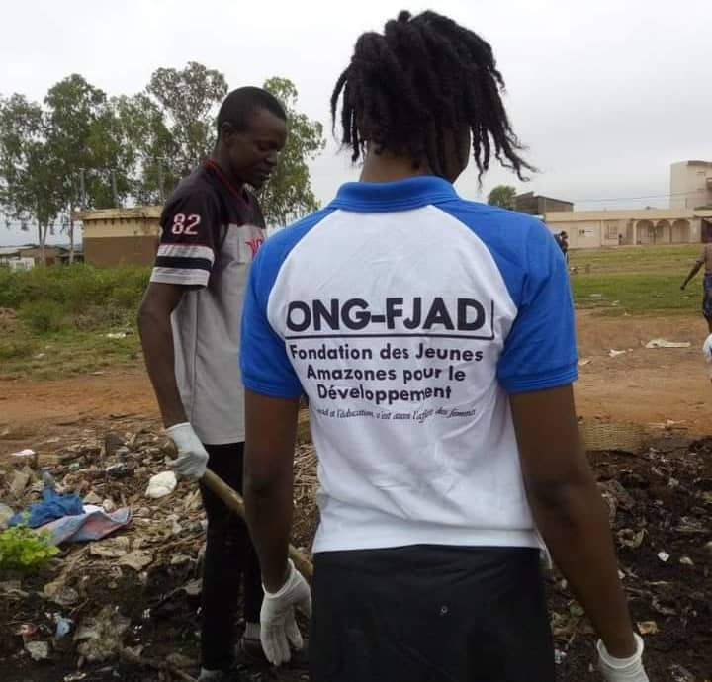
INTRODUCTION
La société actuelle est encore rythmée par une proéminence des inégalités du genre marquées par
la pauvreté, la faim, le sida, la discrimination des personnes vivant avec un handicap, les difficultés liées à l’accès aux soins, la discrimination à l’égard des femmes et des filles…

Slide 6
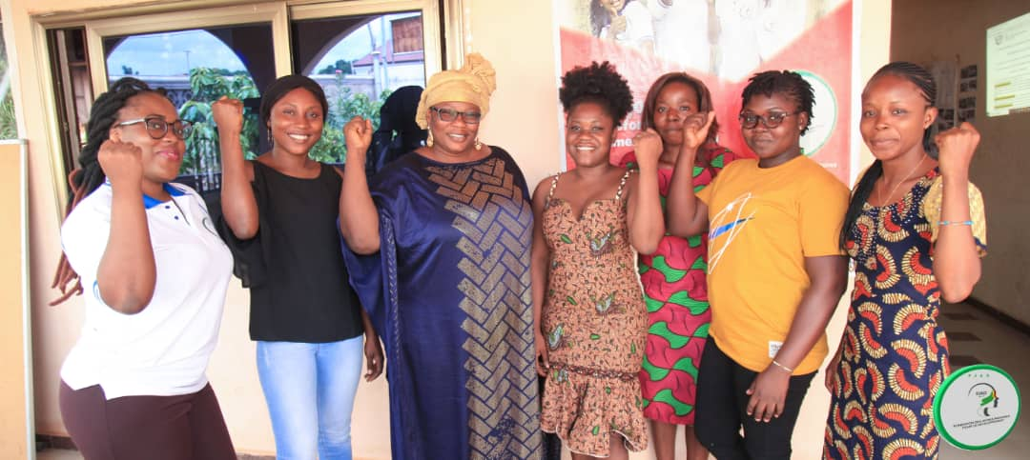
APPEL A ACTION
Les Objectifs de développement durable (ODD), également nommés Objectifs mondiaux, sont un appel mondial à agir pour éradiquer la pauvreté, protéger la Planète et faire en sorte que tous les êtres humains vivent dans la paix et la prospérité.
17 ODD « intégrés »
intégrés - reconnaissant que les interventions dans un domaine affecteront les résultats dans d'autres et que le développement doit équilibrer les aspects sociaux, économiques et environnementaux.

Slide 7
UNE MISSION
Chaque citoyen a pour mission de travailler à la concrétisation des ODD
Les OSCs travaillent tous dans la mission de la réalisation d’un ODD
Votre mission ?
LA NOTRE…..

Slide 8
MISSION
Susciter le changement social et briser les pratiques patriarcales afin d’offrir aux filles l’occasion d’avoir des modèles, de croire en elles et d’avoir les mêmes opportunités d’éducation, d’instruction et d’insertion s’imposait.
Une seule mission, BRISER LES INEGALITES.
La mission principale de la FJAD-ONG est de briser toutes sortes d’inégalités, sociales, culturelles, physiques, toucher ainsi les sensibilités, briser les barrières des limites des femmes, influencer le monde, de même que nos sœurs par nos actions, leur donner envie et la possibilité de changer les choses, de dépasser les considérations coutumières et atteindre ainsi notre vision.

Slide 9
MISSION
ATTEINDRE L’ODD 10
Réduire les inégalités entre les pays et en leur sein.
Le dixième ODD appelle les pays à adapter leurs politiques et législations afin d’accroître les revenus de la part des 40 % les plus pauvres ainsi que de réduire les inégalités salariales qui seraient basées sur le sexe, l’âge, le handicap, l’origine sociale ou ethnique, l’appartenance religieuse. Ce notamment en encourageant la représentation des pays en développement dans la prise de décisions de portée mondiale.
ATTEINDRE L’ODD 5
Objectif 5 : Parvenir à l’égalité des sexes et autonomiser toutes les femmes et les filles.
20 % des femmes et des filles âgées de 15 à 49 ans ont subi des violences physiques ou sexuelles de la part d’un partenaire intime sur une période de 12 mois.
+++ En période de crise
Responsabilité de tous

Slide 10

MISSION

Slide 11
IMPLICATIONS ?
ODD 10
Evolution des revenus des plus pauvres
Autonomisation et intégration
Égalité des chances
Politiques publiques ciblées au service de l’égalité
Réglementation de la finance
Gouvernance internationale
Migrations
Traitement spécial et différencié
Aide publique au développement

Slide 12
IMPLICATIONS ?
Evolution des revenus des plus pauvres | 10.1 : D’ici à 2030, faire en sorte, au moyen d’améliorations progressives, que les revenus des 40 % les plus pauvres de la population augmentent plus rapidement que le revenu moyen national, et ce de manière durable
Autonomisation et intégration | 10.2 : D’ici à 2030, autonomiser toutes les personnes et favoriser leur intégration sociale, économique et politique, indépendamment de leur âge, de leur sexe, de leurs handicaps, de leur race, de leur appartenance ethnique, de leurs origines, de leur religion ou de leur statut économique ou autre
Égalité des chances | 10.3 : Assurer l’égalité des chances et réduire l’inégalité des résultats, notamment en éliminant les lois, politiques et pratiques discriminatoires et en promouvant l’adoption de lois, politiques et mesures adéquates en la matière

Slide 13
IMPLICATIONS ?
Politiques publiques ciblées au service de l’égalité | 10.4 : Adopter des politiques, notamment sur les plans budgétaire, salarial et dans le domaine de la protection sociale, et parvenir progressivement à une plus grande égalité
Réglementation de la finance | 10.5 : Améliorer la réglementation et la surveillance des institutions et marchés financiers mondiaux et renforcer l’application des règles
Gouvernance internationale | 10.6 : Faire en sorte que les pays en développement soient davantage représentés et entendus lors de la prise de décisions dans les institutions économiques et financières internationales, afin que celles-ci soient plus efficaces, crédibles, transparentes et légitimes

Slide 14
IMPLICATIONS ?
Migrations | 10.7 : Faciliter la migration et la mobilité de façon ordonnée, sans danger, régulière et responsable, notamment par la mise en œuvre de politiques de migration planifiées et bien gérées
Traitement spécial et différencié | 10.a : Mettre en œuvre le principe d’un traitement spécial et différencié pour les pays en développement, en particulier les pays les moins avancés, conformément aux accords de l’Organisation mondiale du commerce
Aide publique au développement | 10.b : Stimuler l’aide publique au développement et les flux financiers, y compris les investissements étrangers directs, pour les États qui en ont le plus besoin, en particulier les pays les moins avancés, les pays d’Afrique, les petits États insulaires en développement et les pays en développement sans littoral, conformément à leurs plans et programmes nationaux
Coûts de transaction | 10.c : D’ici à 2030, faire baisser au-dessous de 3 % les coûts de transaction des envois de fonds effectués par les migrants et éliminer les couloirs de transfert de fonds dont les coûts sont supérieurs à 5 %

Slide 15
IMPLICATIONS ?
Atteindre l’ODD10= Trouver une solution au problème des inégalités
La Covid 19 exacerbe les inégalités déjà existantes et frappe plus durement les communautés les plus pauvres et les plus vulnérables.

Slide 16
UN ENGAGEMENT
ENGAGEMENT DES ETATS
DES OSCS
DES CITOYENS

Slide 17
NOS CONTRIBUTIONS
Formations continues en leadership et en entreprenariat : projet de renforcement du leadership féminin et de l’engagement des jeunes femmes de 18 à 35ans « Femme Impact »
Projet d’assistances aux plus démunis dans les zones rurales « Brisons les Inégalités, éditions 1 et 2 »
Ateliers de « Mon Métier, mon Avenir »
Le lancement de la plateforme digitale « Hello Tata » qui constitue un canal d’éducation sexuelle, de conseils et d’appuis aux adolescents et jeunes.
Oscars des Amazones : projet de révélation du leadership de la femme béninoise dans tous les secteurs d’activités et même ceux dits d’hommes et de mentoring des plus jeunes par les Amazones de chaque catégorie. Et CONNECT’Amazone
Programme des Hommes Alliés
Atelier VBG
Promouvoir l’excellence de la jeune fille à travers des programmes de leadership ;
Contribuer à la réinsertion socio-professionnelle des filles déscolarisées ou analphabètes à des métiers d’avenir ;
Promouvoir les droits et la santé sexuelle et reproductive des adolescents et jeunes surtout des filles
Porter une assistance sociale aux filles démunies, orphelines et aux femmes ;
Lutter contre les violences faites aux femmes et toutes autres formes de discrimination ;
Veiller à l’assistance aux enfants démunies ;

Slide 18
CONCLUSION
Les inégalités entre les pays, comme celles entre les populations, sont un frein important au développement.
Comme elles sont diverses, il est nécessaire de déployer une large palette d’actions pour les combattre efficacement. Que ce soit dans la santé, l’éducation, l’emploi, les revenus, le genre…
Il faut donc qu’on agisse sur toutes les thématiques et toutes les échelles pour promouvoir un développement plus juste et plus équitable.
Etudier et comprendre les mécanismes générateurs d’inégalités permettra de mieux réfléchir sur les solutions pour réduire ces inégalités.

Slide 19
MERCI POUR VOTRE AIMABLE ATTENTION

